Slide 1
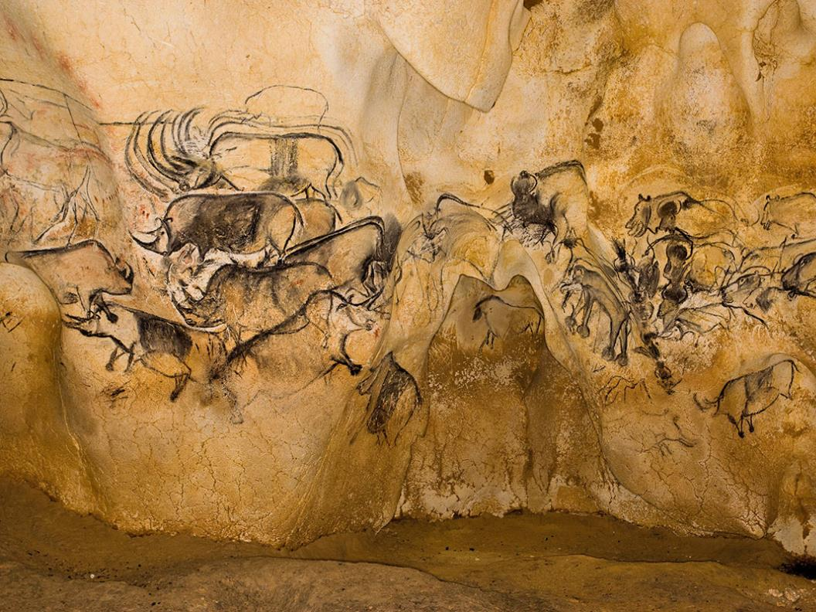
6ème Histoire
Thème 1
La longue histoire de l’Humanité et des migrations
Gravures Grotte Chauvet

Slide 2
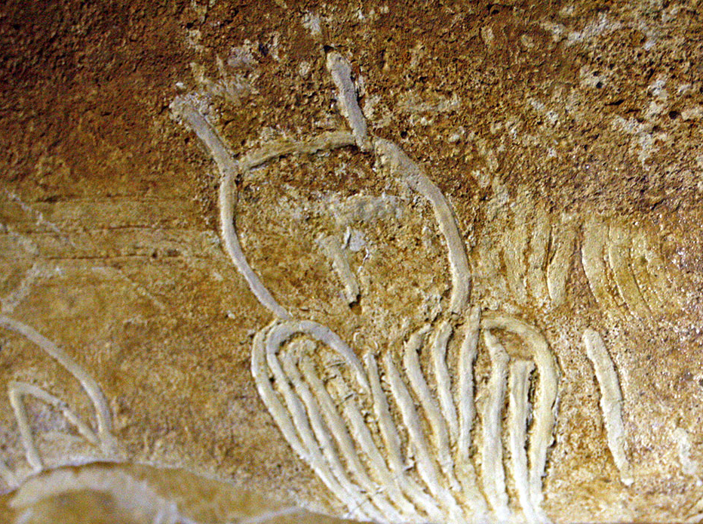
Mise en œuvre pédagogique
Question 1 : la longue histoire de l’humanité
Gravures (Chouette) Grotte Chauvet

Slide 3
Progression
Etape 1 : accroche
➔ Explorer des traces laissées par les premiers hommes
Etape 2 : mise en commun
➔ Quelles observations peut-on faire de ce patrimoine ? (situation, description, interprétation)
Etape 3 : Analyser une des scènes représentées dans la grotte de Chauvet
Réaliser un récit de la scène observée
Etape 4 : Mise en commun
Elaboration d’une synthèse permettant l’émergence de l’idée de culture et d’humanité
Pistes pour l’évaluation
Un prolongement possible

Slide 4
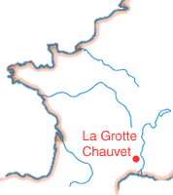
Où se situe ce lieu qui abrita les hommes de Chauvet ? Quand y vivaient-ils ?

Slide 5
Etape 1 : explorer des traces laissées par les premiers hommes
Insérer ici la vidéo relative à la visite en musique de la Grotte Chauvet (Ardèche)
Lien actif :
https://www.youtube.com/watch?v=dGn7KnAxUT8

Slide 6
Etape 2 : Mise en commun
Quelles sont les observations faites par les binômes ?
Mise en œuvre :
Echange avec les élèves sur leur « découverte »
Le questionnement est axé sur :
La localisation : où se trouve-t-on ?
→ lieu, site et situation
La description : Quels types de traces ont laissé les hommes ?
→ le questionnement est réactivé afin de déterminer une liste de sujets représentés et de techniques utilisées (couleurs, peintures, modelage, …)
L’interprétation : Que reconnaît-on ?
→ Une première synthèse est réalisée pour faire émerger l’idée que ces peintures nous racontent une histoire ce qui permet d’aborder une nouvelle activité.

Slide 7
Etape 3 : Travailler sur une représentation (détail) de la grotte
Mise en œuvre :
Chaque binôme se voit confier une photographie afin de réfléchir au sens de chaque élément ou groupe d'éléments de la grotte.
Les élèves doivent décrire la scène et/ou reconnaitre les animaux représentés et ce faisant, émettre des hypothèses le but de ces productions.
Selon les classes on veillera à mettre en place différentes stratégies d’aide à la réalisation :
→ écrire une série d’amorces au tableau pour décrire comme :
- Je vois
- J’observe
- Je remarque
→ écrire une série d’amorces pour interpréter comme :
- J’imagine
- Je pense
→ écrire une série de questions pour aider à interpréter comme :
- Comment les animaux sont-ils dessinés ?
- Que sont-ils en train de faire ?
- Quelles sont leurs expressions ?
→ Pour les non-lecteurs, il est possible de faire réaliser aux élèves des dessins ou des croquis pour expliquer les scènes.

Slide 8
Etape 4 : Mise en commun
Mise en œuvre :
A partir du travail réalisé en binôme par les élèves, une synthèse va être réalisée dont l’objet sera de faire émerger l'idée de culture et d'humanité à la Préhistoire
Un exemple de questionnement et de réponses possibles
pour construire la synthèse :
Comment reconnait-on les animaux représentés ?
→ dessin, code, art, pensée modelée (ex : la chouette) …
Qu'ont voulu représenter et raconter les hommes qui ont peint les murs de cette caverne?
→ les animaux de leur époque, ce qu'ils chassent, ce qu'ils mangent, ce qu'ils trouvent beau, ce qui leur fait peur ….
Pourquoi ont-ils peint ces animaux dans cette grotte ?
→ éducation, savoir, espoir, magie, …
Ces hommes nous ressemblent-ils ?
→ représentation du monde = réflexion sur l'environnement = culture = humanité ?

Slide 9
Pistes pour l’évaluation
Evaluation à partir du travail de groupe :
Le travail en binôme doit permettre aux élèves d’échanger entre eux, d’échanger avec le professeur et d’expliquer comme écouter les arguments des autres. Il met donc en œuvre les compétences du domaine 1 (des langues pour penser et communiquer)
Les élèves ont également effectué une production écrite : ils ont réalisé un récit sur une production artistique qui ne nécessite pas de connaissances disciplinaire mais répond à des exigences. Cela permet d’évaluer (sans forcément donner de notes) des compétences liées notamment à la maitrise de la langue

Slide 10
Prolongement possible
Mise en œuvre :
Durant la séance, les élèves ont produit un récit
A l'issue du cours, un travail peut être réalisé en liaison avec l'histoire des arts et les arts plastiques sur le thème de la représentation symbolique de l'environnement (EPI)

